Slide 1




Cooperatives per unes telecomunicacions lliures
Campaña
Desconexion IBEX-35
Cooperativa GuifiBaix

Slide 2
GuifiBaix
Cooperativa de trabajo sin ánimo de lucro
Instala redes de comunicaciones vecinales
Los vecinos comparten sus conexiones para tener los servicios de teléfono y Internet
  Reducen costes
  Independencia de las grandes
  Generan ocupación en la zona
También ofrecemos otros servicios (móbil) con Eticom

Slide 3
Eticom - SomConnexió
Cooperativa de consumo: Objetivo comunicaciones èticas controladas por los usuarios.
Reciente: constituida el 1 marzo de 2014 en El Prat
Operador virtual de móvil y fijo usando red de terceros
Invierte beneficios en red propia de comunes (guifi.net)
GuifiBaix está implicado y lo comercializa en el Baix Llobregat

Slide 4

Desconexión IBEX-35
desconexionibex35.org
Notes:
Desconexion IBEX35 es una campaña que se gestó en el 15M de Sant Joan Despí.
Empezó con la pregunta de porque estamos en la situación actual.
Cuando alguien se hace esa pregunta, la primera cara que se le viene a la cabeza es esta:

Slide 5

Responsables de la crisis
Notes:
Un politico al uso.
El tema es que siempre que luchas contra estos, no se porque, acabas luchando contra estos

Slide 6
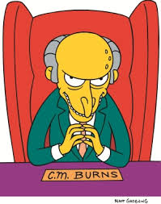
Responsables de la crisis
Notes:
Pues bichos como este.
No tanto el personaje de delante como el logo de detras.

Slide 7
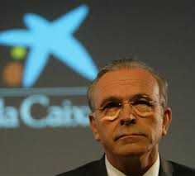
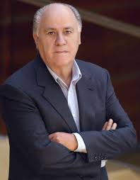
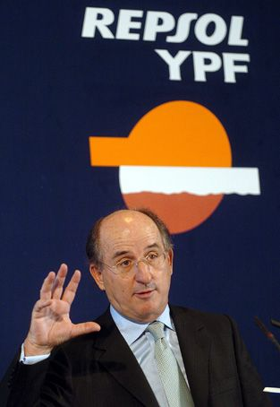

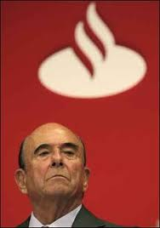
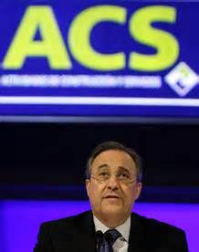
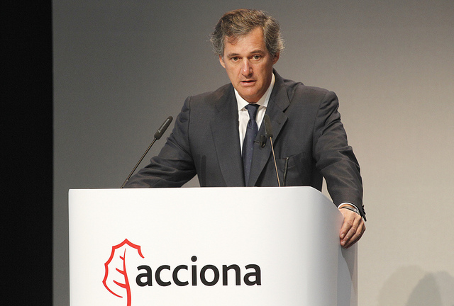
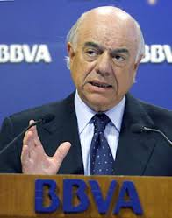
Responsables de la crisis

Slide 8
¿Porqué son los malos?
Mercados cautivos, maltrato a usuarios
Explotacion laboral, despidos, ERE's
Super sueldos ejecutivos
Evasión fiscal, filiales en paraisos fiscales
Beneficios record vs tarifas in crescendo
Acogen a personajes de poca catadura moral
Leyes a su medida en contra nuestra
Contaminación, degradación entorno

Slide 9
Tu sueldo, si lo tienes...
Tu sueldo

Slide 10
Tu sueldo, si lo tienes...
Impuestos
Gastos
variables
Facturas: Luz, Telefono
Agua, Gas, Hipoteca...

Slide 11
Tu sueldo, si lo tienes...
Impuestos
Gastos
variables
Facturas: Luz, Telefono
Agua, Gas, Hipoteca...

Slide 12

Tu sueldo, si lo tienes...
Impuestos
Gastos
variables
Facturas: Luz, Telefono
Agua, Gas, Hipoteca...

Slide 13






















¿Hay alternativas?

Slide 14
¿Hay alternativas?

Slide 15
¿Por qué no las usamos todos?

Slide 16
¿Por qué no las usamos todos?
No existen
No estan bien planteadas
Falta masa crítica
No se conocen
Se las comen las grandes
Miedo, incertidumbre, duda, pereza
Marco legal adverso

Slide 17
¿No existen?
¡Las creamos! ¡Imaginación!
Hasta en mercados cautivos
han salido alternativas

Slide 18
¿No nos gustan tal cual?
Participamos para mejorarlas.
¿Demasiada inercia?
Nos planteamos nuevas alternativas
Colaborando, sin frentismos,
Aprovechando lecciones aprendidas
¡Ojo con fraccionar la masa crítica!

Slide 19
¿No nos gustan tal cual?
No duplicamos
Usamos guifi.net
simplificándolo al usuario

Slide 20

¿Se las comen las grandes?

Slide 21

¿Se las comen las grandes?

Slide 22

¿Se las comen las grandes?
Licencias virales:
Aprovecharse del esfuerzo comunitario,
implica retornar a la comunidad
GPL, Creative Commons,
Xarxa Lliure i Neutral

Slide 23
¿Incertidumbre, miedo, pereza?
Nuestro gran enemigo: El refranero
«Más vale malo conocido
que bueno por conocer»
Así nos va...

Slide 24
¿Incertidumbre, miedo, pereza?
Cuesta muy poco crear dudas
sobre una iniciativa nueva
Basta decir: “Uy esos...”
La resistencia al cambio hace el resto.

Slide 25
¿Incertidumbre, miedo, pereza?
Nuestras armas:
Difusión social, no comercial
Información honesta y respaldada
Referencias de quienes dieron el salto
Acompañar al salto, saltos colectivos

Slide 26
¿Contexto legal adverso?
Nos enfrentamos a:
Lobbies
Corrupción
Puertas giratorias
Nepotismo

Slide 27
¿Contexto legal adverso?
Nuestras armas:
Hackear la ley existente
Crear estado de opinión
Insubmisión, desobediencia civil
Apelar a instancias superiores

Slide 28
Acciones de la campaña
Recojer información sobre las alternativas
Difundirlas en la web y con charlas
Promover acciones de salto colectivo
Promover contactos con gente que ha saltado
Promover alternativas donde no las hay
Complementar las existentes

Slide 29

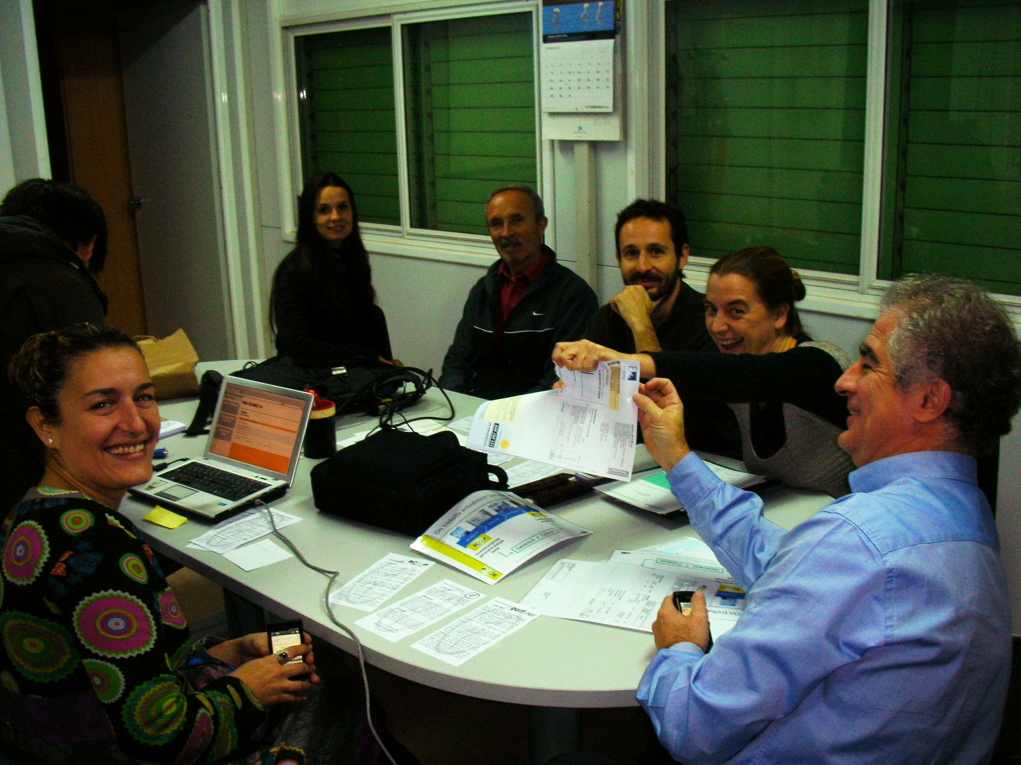
Acciones de la campaña
Primer salto colectivo a SomEnergia en Sant Joan Despí
... y van cuatro

Slide 30
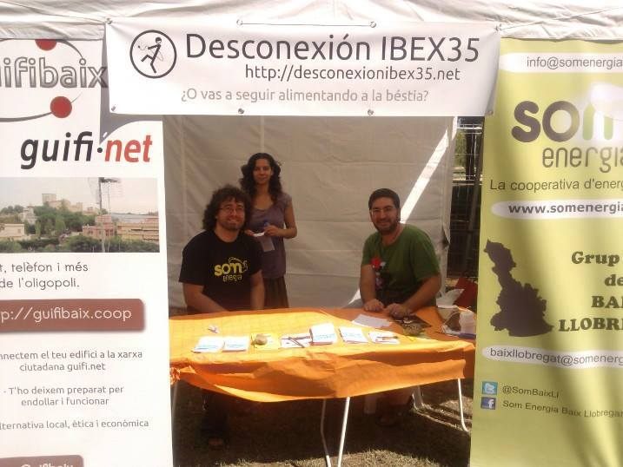
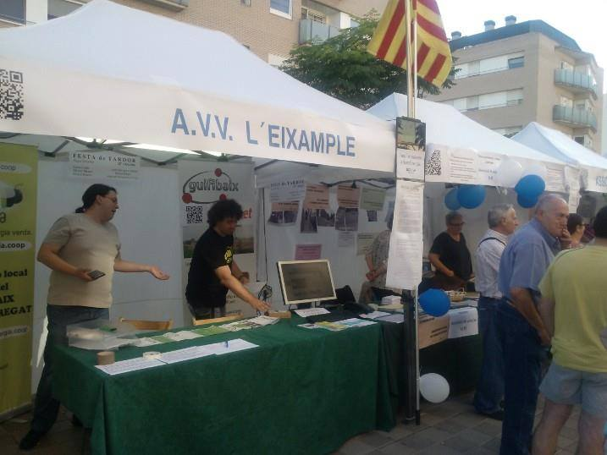
Acciones de la campaña
Festival Esperanzah
Fira Entitas SJD

Slide 31
Acciones de la campaña
Apoyo de los grupos locales de las alternativas
  Grup Local SomEnergia del Baix Llobregat
    Sant Joan Despí es una de les poblaciones con más ratio de cooperativistas
  Grup Local Coop57 del Baix Llobregat
    Estamos empezando a formar “xerraires” y a montar la comisión social de la comarca
  Guifi.net Baix Llobregat
    Contactos con los voluntarios del Baix Llobregat planeando enlaces a larga distancia entre las poblaciones.

Slide 32
Sectores
Energía
Finanzas
Telecomunicaciones
Ropa
Seguros
Comida
Medios
Agua
Transporte
Vivienda
Farmacia
Higiene personal
Informática
...

Slide 33
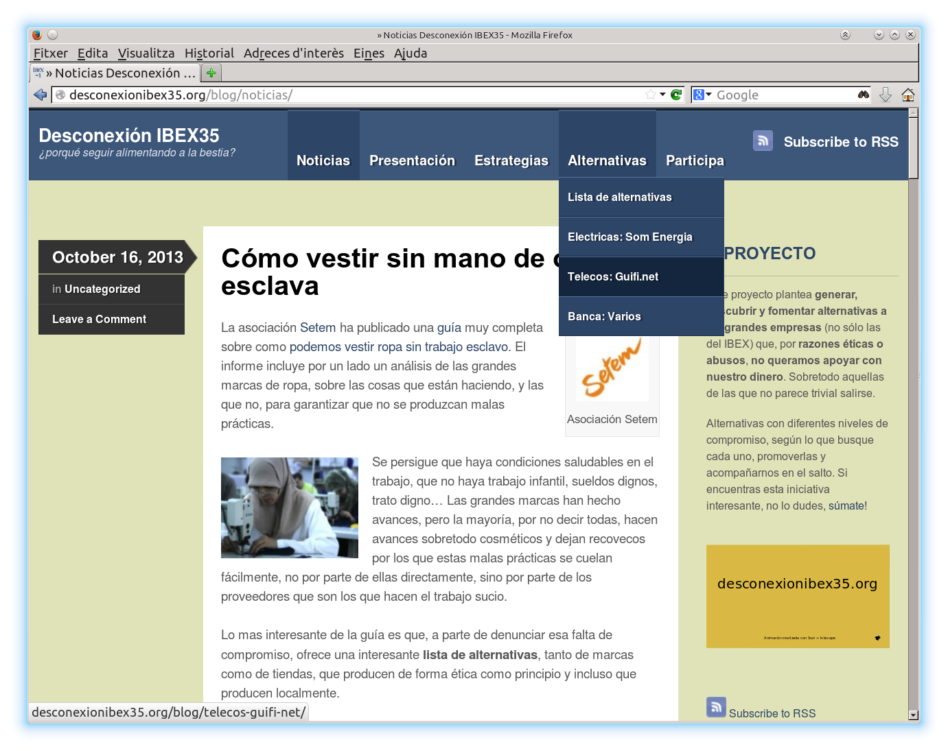
desconexionibex35.org
¿Os interesa colaborar?
Investigar, redactar, diseñar, programar, promocionar...
Promover charlas o saltos colectivos en vuestro ámbito.

Slide 34
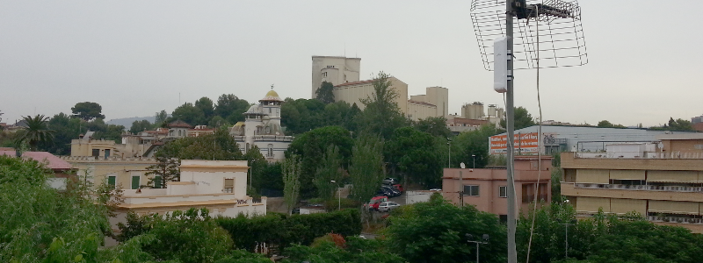
GuifiBaix.coop

Slide 35
GuifiBaix: Objetivos
Habilitar alternativa ética
al actual oligopolio de las telecos
Universalizar la banda ancha de Internet
bajando los precios actuales
Generar empleo de calidad
con fórmulas cooperativas

Slide 36
GuifiBaix: La cooperativa
Sin ánimo de lucro
Los trabajadores deciden las condiciones laborales
La red pertenece a los usuarios
Software libre, estándares abiertos, red documentada
Servidores alimentados con renovables

Slide 37

Guifi.net
Para pasar por otros nodos,
tienes que dejar que los otros pasen por el tuyo

Slide 38

Los nodos

Slide 39
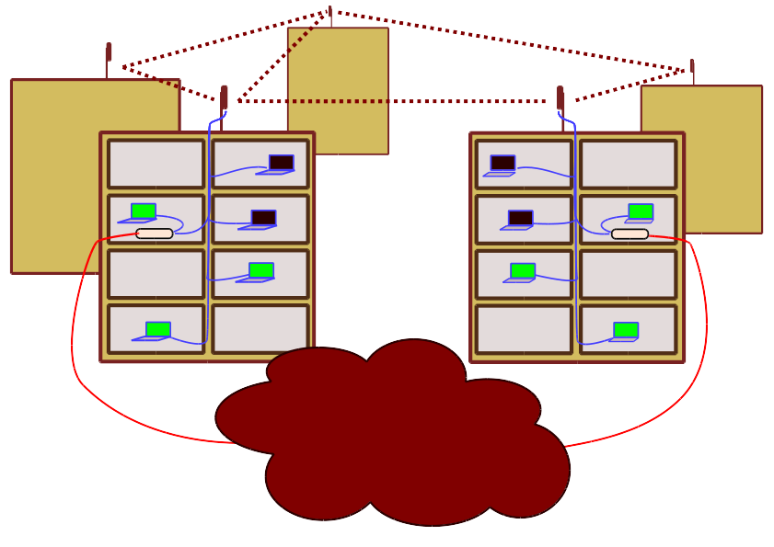
La red

Slide 40
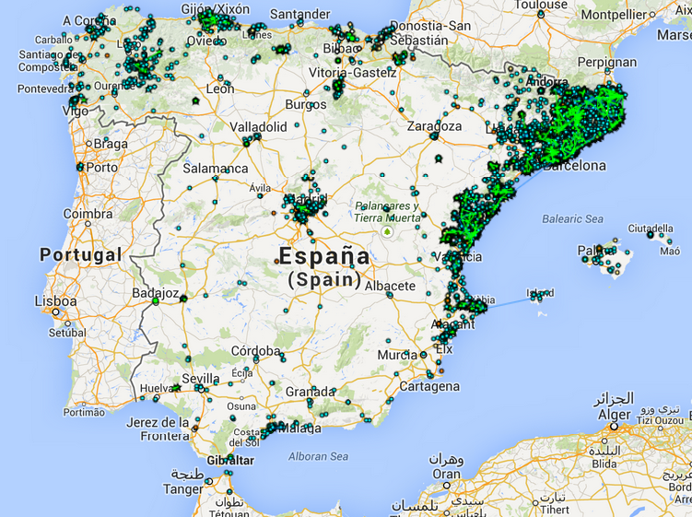
Cobertura peninsular
Mas de 22.000 nodos

Slide 41
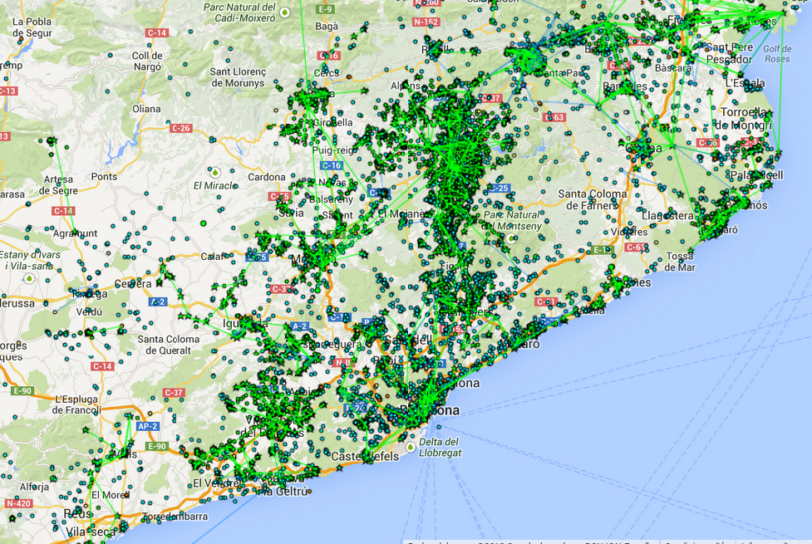
Cobertura Barcelona (prov)

Slide 42
como alternativa
Cada uno puede montar y mantener su nodo
pero hay que tener tiempo y conocimientos
A la escala que queremos que se extienda,
los voluntarios no dan abasto
Se necesita dedicación profesionalizada

Slide 43

Ejemplos cercanos: Sant Feliu

Slide 44

Ejemplos cercanos: Torrelles

Slide 45
Compartición Internet

Slide 46
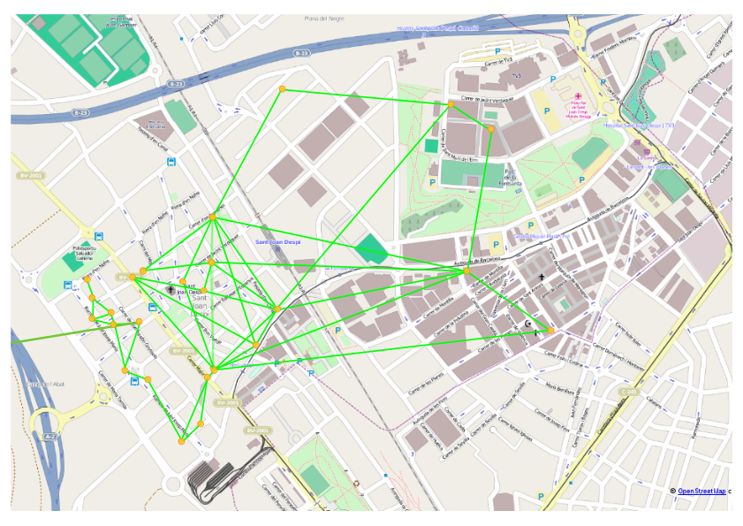
Cobertura local (qMp, Sant Joan)

Slide 47
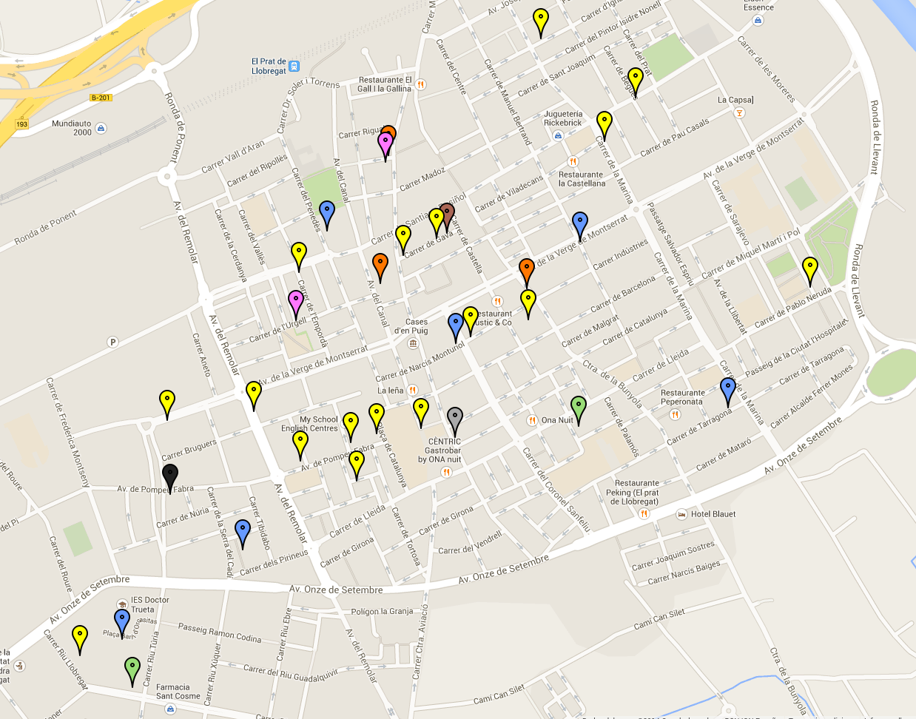
Cobertura local (qMp, El Prat)

Slide 48

Telefonía IP
Tarifas de Voz IP (Oct-2013) |  | Altas € (sin iva) |  |  | Cuotas € (sin iva) |  | Llamadas €/min (sin iva)
Proveedor |  | Línea | Número | Portab. | Línea | Número | Internas | A fijo | A móvil
Adam | http://www.adam.es | 0,00 € | 2,00 € | 15,00 € | 0,00 € | 2,00 € | 0,0000 € | 0,0140 € | 0,0500 €
Anescu | http://www.anescu.es | 0,00 € | 0,00 € | 0,00 € | 0,00 € | 5,00 € | 0,0000 € | 0,0100 € | 0,0600 €
Sarenet | http://www.sarenet.es | 0,00 € | 0,00 € | 12,00 € | 0,00 € | 5,00 € | 0,0000 € | 0,0100 € | 0,0390 €
Nubip | http://www.nubip.com | 0,00 € | 0,00 € | 0,00 € | 0,00 € | 1,50 € | 0,0000 € | 0,0130 € | 0,0420 €

Slide 49
Servicios de valor añadido
Los servicios en nuestros servidores van a mayor velocidad que saliendo por los ADSL's
P2P comunitario
Almacenamiento y compartición en la nube
Streaming de radio y televisión
Mediateca, Centralita,
Correo, hosting...

Slide 50
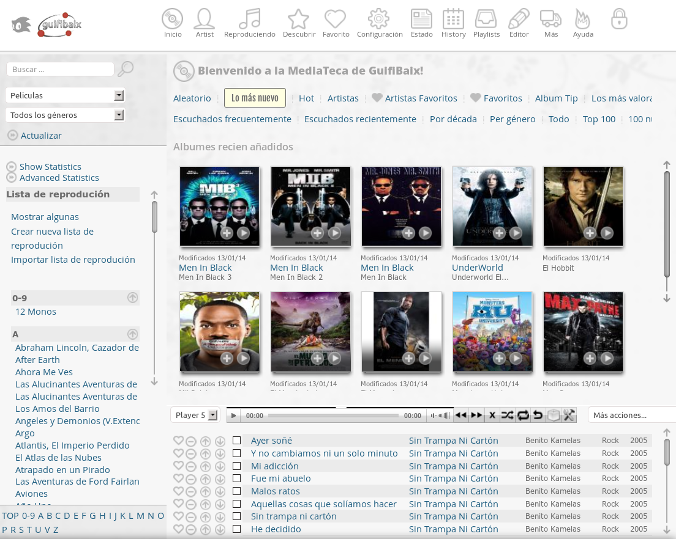
Servicios de valor añadido

Slide 51
Precios
A GuifiBaix:
  Instalación (Depende del edificio y de cuantos a repartir)
    Entre 180€ y 290€ por vecino
  Mantenimiento mensual:
    Común: 5€+IVA/mes (repartido entre los vecinos del edificio)
    Vecino: 10€ +IVA/mes
  Descuentos a comunidades por aportar accesos Internet
A NubipTel/Eticom:
  Número fijo con portabilidad: 1,50€+IVA/mes
  Llamadas de fijo a fiijo: 1,3¢+IVA/min. A móvil: 4,2+IVA/min
  ADSL compartidos. Tarifas de móviles.

Slide 52
Proceso instalación
Pedir prueba de conectividad
Presupuesto, convencer a otros 3 o 4 vecinos
Reunión con todos los vecinos
Instalación de la red y pruebas
Portabilidad de teléfonos

Slide 53
Respecto a los vecinos
No pueden vetar la instalación, es servicio básico.
Pero conviene acordar:
Enganche a la luz de la comunidad
Por donde bajar el cable
Pagos mediante la comunidad
Invitar a que se apunten más vecinos

Slide 54
¡¡Pues adelante!!
Apuntad vuestros datos para una prueba de conectividad sin compromiso y empezamos
Id hablando con vuestros vecinos
Más información:
guifibaix.coop

